Slide 1


基于量子退火的玻尔兹曼机（分类器）
分享者：傅峻荣
2024.5.30

Slide 2
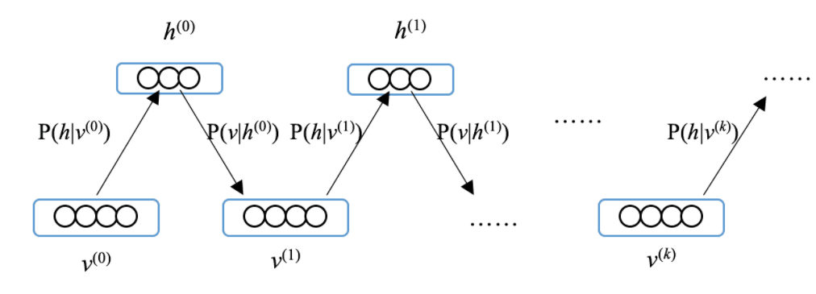





公式回顾
能量模型
固定可见层的隐藏层概率
概率分布
固定隐藏层的可见层概率
归一化系数
Notes:
图放上面
文字删掉

Slide 3

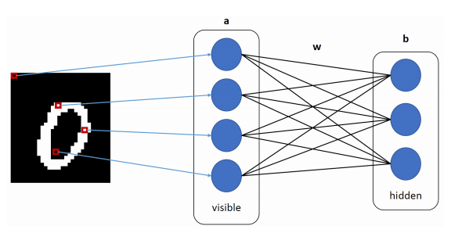


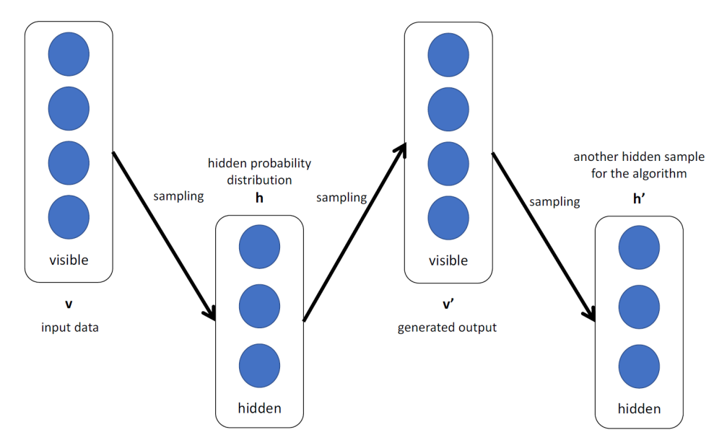
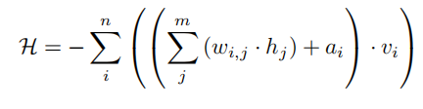
参数更新方式
参数更新方式
固定可见层采样隐藏层哈密顿构造方式
固定隐藏层采样可见层哈密顿构造方式
其中W不变，改变a和b和输入v和h
哈密顿量对应着一次项ising模型
Notes:
调整图片

Slide 4

数据处理
图片处理方式
分类器
训练图像数据集28*28分别投影到可见层，训练第一层参数
将图像数据通过训练好的参数得到隐藏层，最终利用经典分类算法训练进行分类预测（在这次我们使用了支持向量机，逻辑回归，随机森林进行分类）
在整个模型中玻尔兹曼机作为降维工具将特征提取降维后给其他机器学习算法作为输入训练

Slide 5
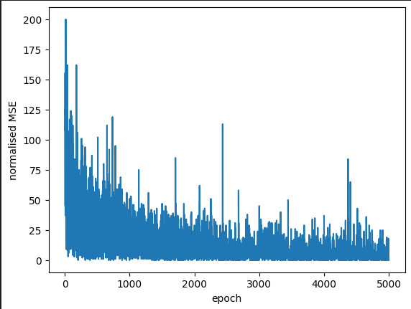
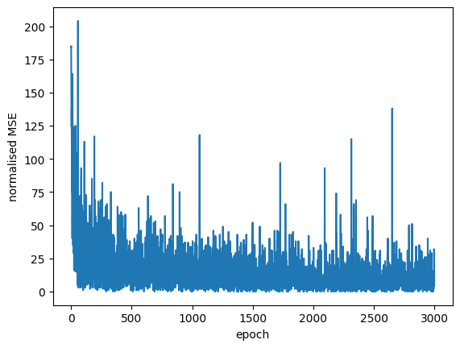
参数训练MSE下降和分类训练结果
数据集：手写体(MNIST)
可见层均方误差（mean-square error, MSE）（a-b)²
二分类五千次迭代的MSE下降趋势图
四分类三千次迭代MSE下降趋势图

Slide 6
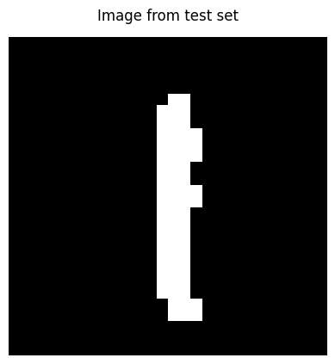
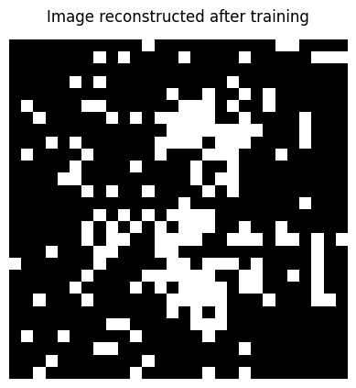
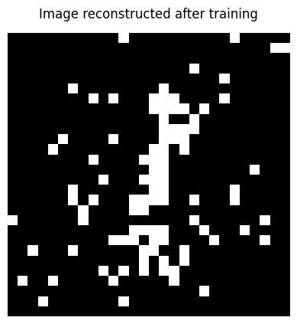
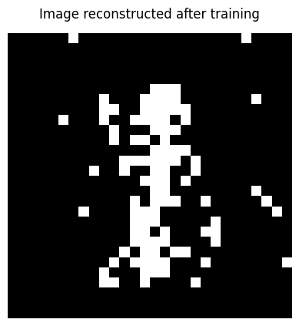
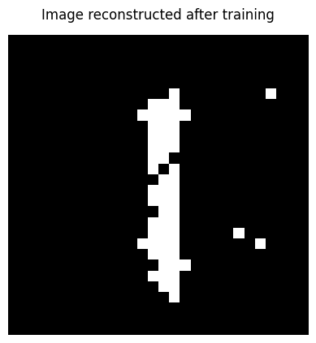
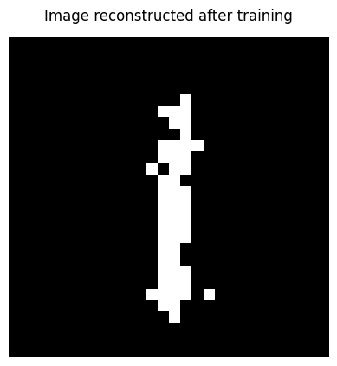
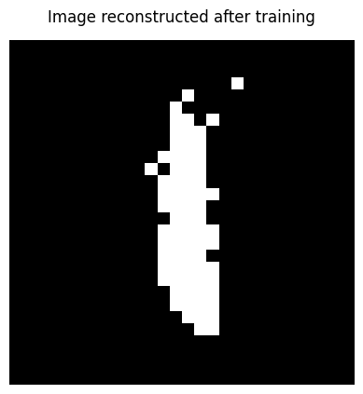
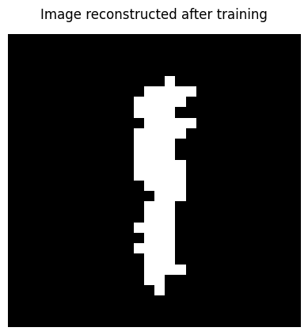
重建结果
输入图片
10
30
80
200
800
1500
2000
训练次数对同一张图的重建效果

Slide 7
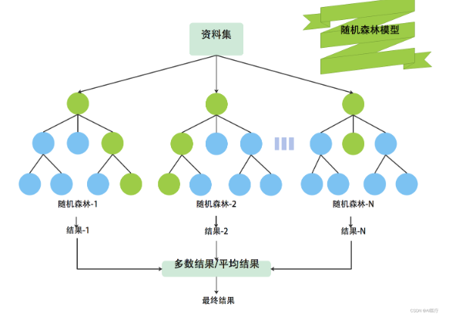
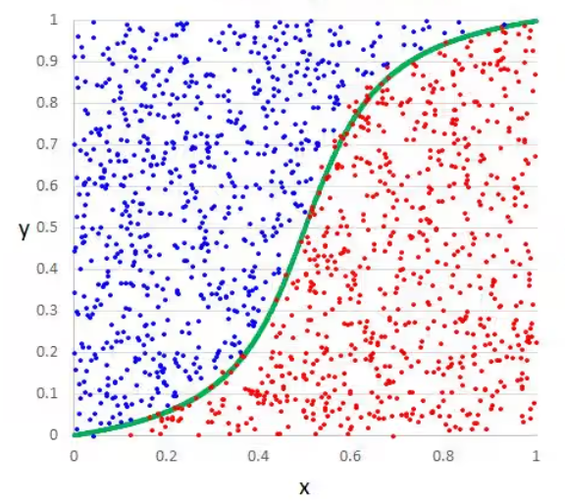
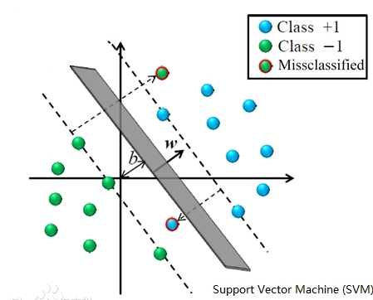
二分类和四分类分类结果
二分类准确率
四分类准确率
随机森林
0.9966903073286052
0.8037045946596103
逻辑回归
0.9962174940898345
0.8037045946596103
支持向量机
0.9962174940898345
0.8037045946596103

Slide 8
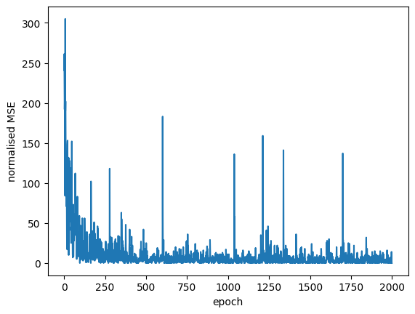
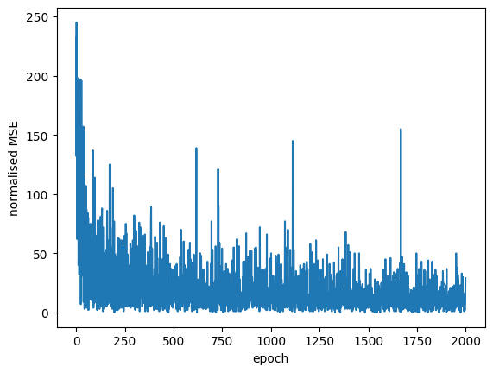
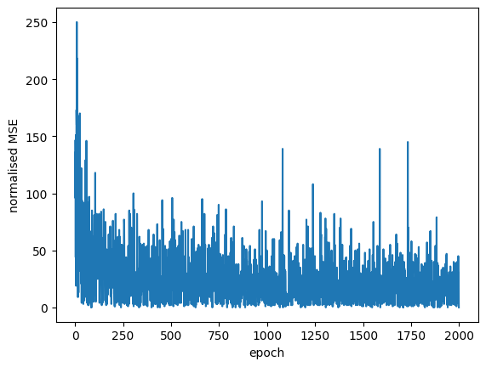
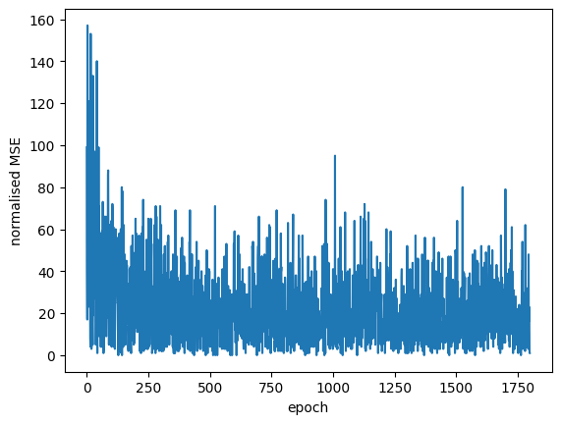
不同隐藏层的四分类准确率对比
0.5070964637960067
0.8212653355785422
10隐藏层
30隐藏层
0.8852537887899928
0.9408227086841472
50隐藏层
80隐藏层

Slide 9
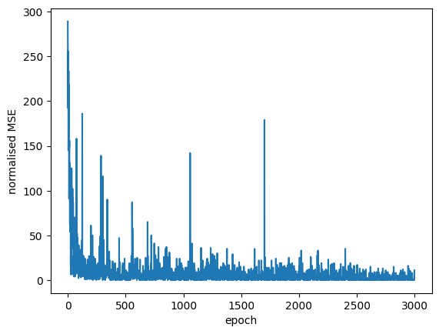
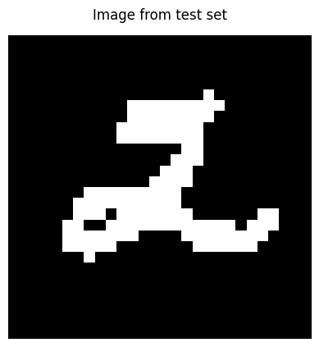
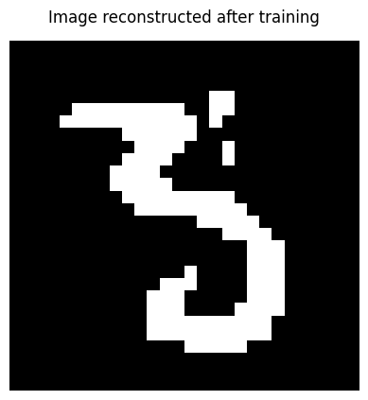
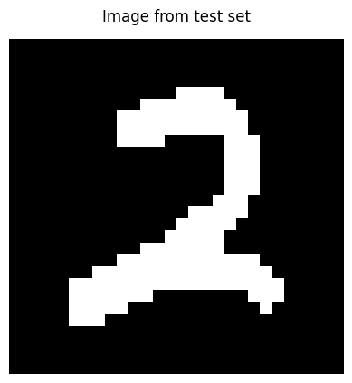
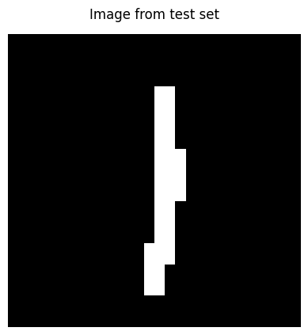
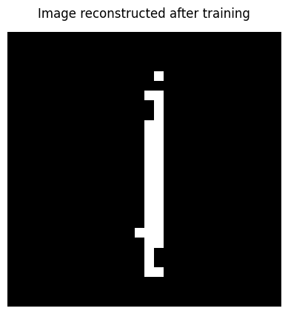
遗留问题
0.502044743805629
随机森林分类正确率
训练效果与当时随着训练次数的增加逐渐提高学习率时差不多，也是MSE降到很低，但图像却不会随着输入图像而改变

Slide 10
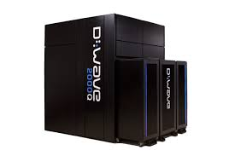
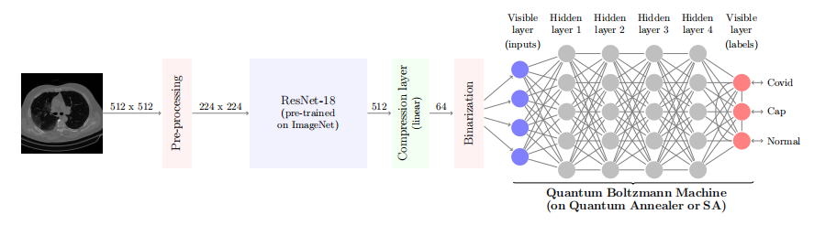
工作延申
1. 现阶段工作使用的是模拟器来求解QUBO，未来可以拓展到使用真实量子退火机，例如DWave。
2. 另外可以开发更多层的玻尔兹曼机或者对接其他机器学习架构处理大规模分类问题

Slide 11

THANKS
OMICS FOR ALL
基 因 科 技 造 福 人 类

